Slide 1
Studium 11: Życie w Chrystusie

Slide 2
11.1 Wprowadzenie
„​A tak, jeśliście wzbudzeni z Chrystusem (w chrzcie), tego co w górze szukajcie, gdzie siedzi Chrystus po prawicy Bożej; ​O tym, co w górze, myślcie, nie o tym, co na ziemi. ​Umarliście bowiem… ​Umartwiajcie tedy… wszeteczeństwo, nieczystość… złą pożądliwość” (Kol 3:1-5).

Slide 3
11.2 Świętość

Slide 4
„Świętość” zasadniczo oznacza „oddzielenie, oddanie” – oddzielenie od rzeczy nieświętych i oddanie rzeczom duchowym.
Stąd „za przykładem świętego, który was powołał, sami też bądźcie świętymi we wszelkim postępowaniu waszym, ​Ponieważ napisano : Świętymi bądźcie, bo Ja jestem święty” (1 Pt 1:15,16; Kpł 11:44).
Cielesny Izrael wezwany został z Egiptu i poprzez chrzest w Morzu Czerwonym stał się „ludem świętym" (Wj 19:6). Po naszym chrzcie członkowie duchowego Izraela również otrzymują „święte wezwanie" (2Tm 1:9).

Slide 5
11.2.1 Używanie siły

Slide 6
Chrześcijańskie podejście do zemsty
Pomsta należy wyłącznie do Boga, nie mamy prawa jej wymierzać - Rz 12:19
Pześladowania są nieodłączną częścią naszego chrześcijańskiego życia - Jn 15:18-20
Karcenie rozwija nasz charakter, przystosowując nas do Królestwa Bożego - Heb 12:5-11
W swoim czasie Bóg sam nas pomści - Łk 18:7,11 BG;
2 Ts 1:6

Slide 7
Stanowisko Boże względem zabijania
Odbieranie życia jest wyłącznym prawem Boga:
  Kain & Abel Rdz 4:8-12
  Bóg już ogłosił wyrok śmierci Rdz 2:17; 3:19
  Bóg wytracił niegodziwych Rdz 7:21-22
  Bóg przykazał rodzinie Noego, żeby nie przelewali krwi ludzkiej Rdz 9:6
  Bóg karze śmiercią tych, którzy zasługują na jego sąd Rz 1:18
  Bogu nie sprawia przyjemności śmierć niegodziwego 2 Pt 3:9

Slide 8
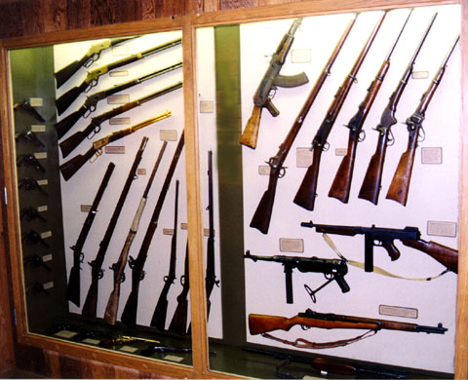
Stanowisko chrześcijan względem zabijania
Wszelkie zabójstwo jest zakazane
Mt 5:21; Mk 10:19; Łk 18:20
Nawet, gdy ktoś tylko nienawidzi bliźniego, to jest to tym samym, jakby go zamordował
Mt 5:22; 1 Jn 3:15

Slide 9
Chrystus Przykazuje:
Nie sprzeciwiać się złu - Mt 5:39-40
Nie mścić się - Obj 12:19
Nie odpowiadać złem na zło - 1 Ts 5:15
Nie dobywać miecza - Mt 26:52
Nie zabijać - Jak 2:11; Rz 13:9
Nie walczyć, a raczej uciekać przed najeźdźcą - Łk 21:20, 21

Slide 10
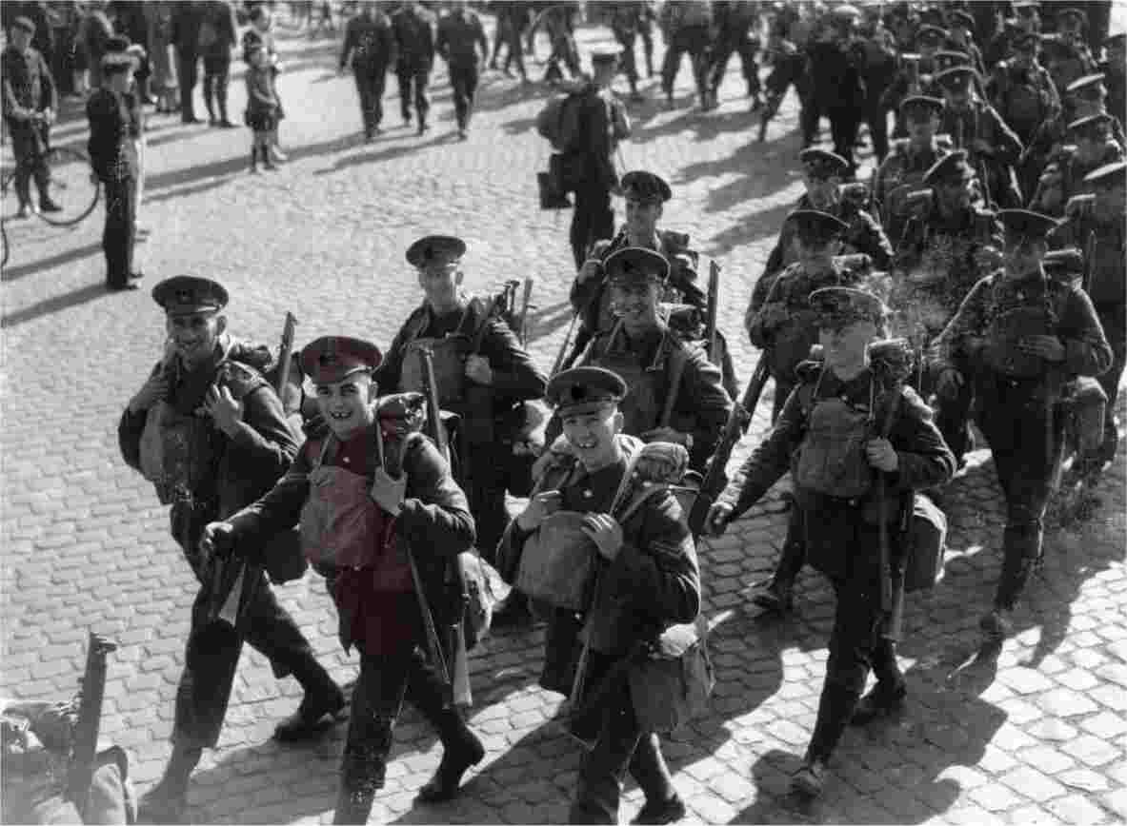
Zastrzeżenia moralne względem służby wojskowej i walki w obronie ojczyzny

Slide 11
„Wszyscy bowiem, którzy miecza dobywają, od miecza giną” (Mt 26:52).
„Czy słuszna to rzecz w obliczu Boga raczej was słuchać aniżeli Boga, sami osądźcie” (Dz 4:19; 5:28,29).

Slide 12
11.2.2 Polityka

Slide 13
Dlaczego nie głosuję?
„Droga człowieka nie od niego zależy i że nikt… nie kieruje swoim krokiem” (Jer 10:23)
„Najwyższy panuje nad królestwem ludzkiem, a że je daje, komu chce” (Dan. 4:32 BG).
Bóg jest tym, który jest ponad wszelkimi rządami (Kzn 5:8).

Slide 14
„​Każdy człowiek niech się poddaje władzom zwierzchnim… a te (władze), które są, przez Boga są ustanowione… Dlatego też i podatki płacicie… ​Oddawajcie każdemu to, co mu się należy; komu podatek, podatek… komu cześć, cześć” (Rz 13:1-7).

Slide 15
11.2.3 Ziemskie przyjemności

Slide 16
„Bo to, czego chce stara natura, sprzeciwia się Duchowi, a to, czego chce Duch, sprzeciwia się starej naturze” (Gal 5:17 NTSterna).
Świat, to przede wszystkim „pragnienia starej natury, pragnienia oczu i ambicje życiowe” (1 Jn 2:16 NTSterna).
„Jeśli więc kto chce być przyjacielem świata, staje się nieprzyjacielem Boga” (Jak 4:4).

Slide 17
11.3 Powszechne życie chrześcijańskie
11.3.1 Studiowanie Biblii

Slide 18
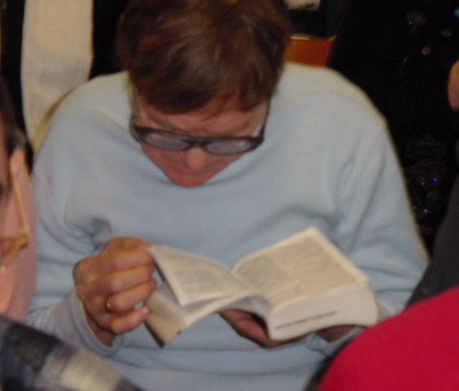

Slide 19
Przez słowo Boże, które w nas przebywa, wydajemy duchowy owoc (Jn 15:7,8).
Słowo Boże jest jak manna na pustyni (Jn 6) – musimy codziennie je czytać, aby wzmocnić się w naszej podróży przez pustynię.
Poniższe słowa odzwierciedlają to, co czuł Job: „​Od przykazań jego warg nie odstępowałem, zachowywałem w sercu słowa pochodzące z jego ust” (Hi 23:12).
„​Ilekroć pojawiały się twoje słowa, pochłaniałem je; twoje słowo było mi rozkoszą i radością mojego serca” (Jer 15:16).
Modlitwa przed czytaniem Biblii: „​Otwórz oczy moje, Abym oglądał cudowność zakonu twego” (Ps 119:18).

Slide 20
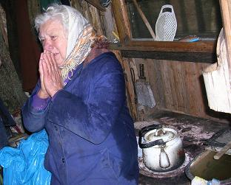
11.3.2 Modlitwa

Slide 21
„​Nie mamy bowiem arcykapłana, który by nie mógł współczuć ze słabościami naszymi, lecz doświadczonego we wszystkim, podobnie jak my, z wyjątkiem grzechu. ​Przystąpmy tedy z ufną odwagą do tronu łaski, abyśmy dostąpili miłosierdzia i znaleźli łaskę ku pomocy w stosownej porze” (Heb 4:15,16).

Slide 22
„…we wszystkim (nic nie jest zbyt nieistotne, aby się o to nie modlić) w modlitwie i błaganiach z dziękczynieniem powierzcie prośby wasze Bogu. A pokój Boży, który przewyższa wszelki rozum, strzec będzie serc waszych i myśli waszych w Chrystusie Jezusie” (Flp 4:6,7).

Slide 23
Nasze studium Biblii powinno nas nauczyć zarówno jak się modlić, jak i o co się modlić, czyniąc w ten sposób nasze modlitwy skutecznymi. Dlatego „Jeśli… słowa moje w was trwać będą, proście o cokolwiek byście chcieli, stanie się wam” (Jn 15:7).

Slide 24
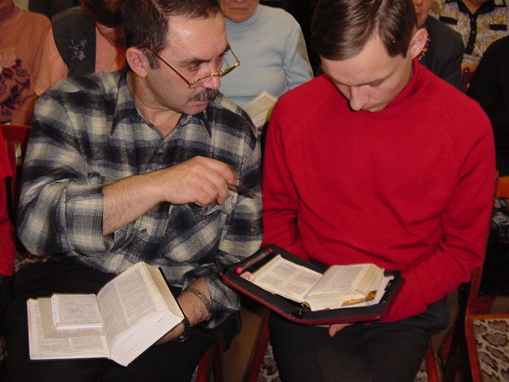
11.3.3 Głoszenie

Slide 25
„Jesteście światłością świata” dzięki temu, że jesteście ochrzczeni w Chrystusa „światłość świata” (Mt 5:14; Jn 8:12).
„Nie może się ukryć miasto położone na górze” (Mt 5:14).
Dano nam wielką odpowiedzialność, aby świadczyć (Ez 3:17-21); Jeżeli Chrystus przyjdzie w czasie naszego życia „Dwie będą mleć razem; jedna będzie wzięta a druga zostawiona" (Łk 17:36 BT). Byłoby naprawdę dziwne, gdybyśmy nie rozmawiali z naszą rodziną i kolegami z pracy o drugim przyjściu Pana, kiedy ono nastąpi.

Slide 26
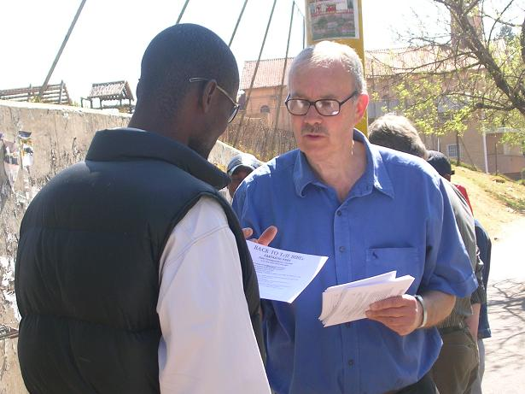

Slide 27
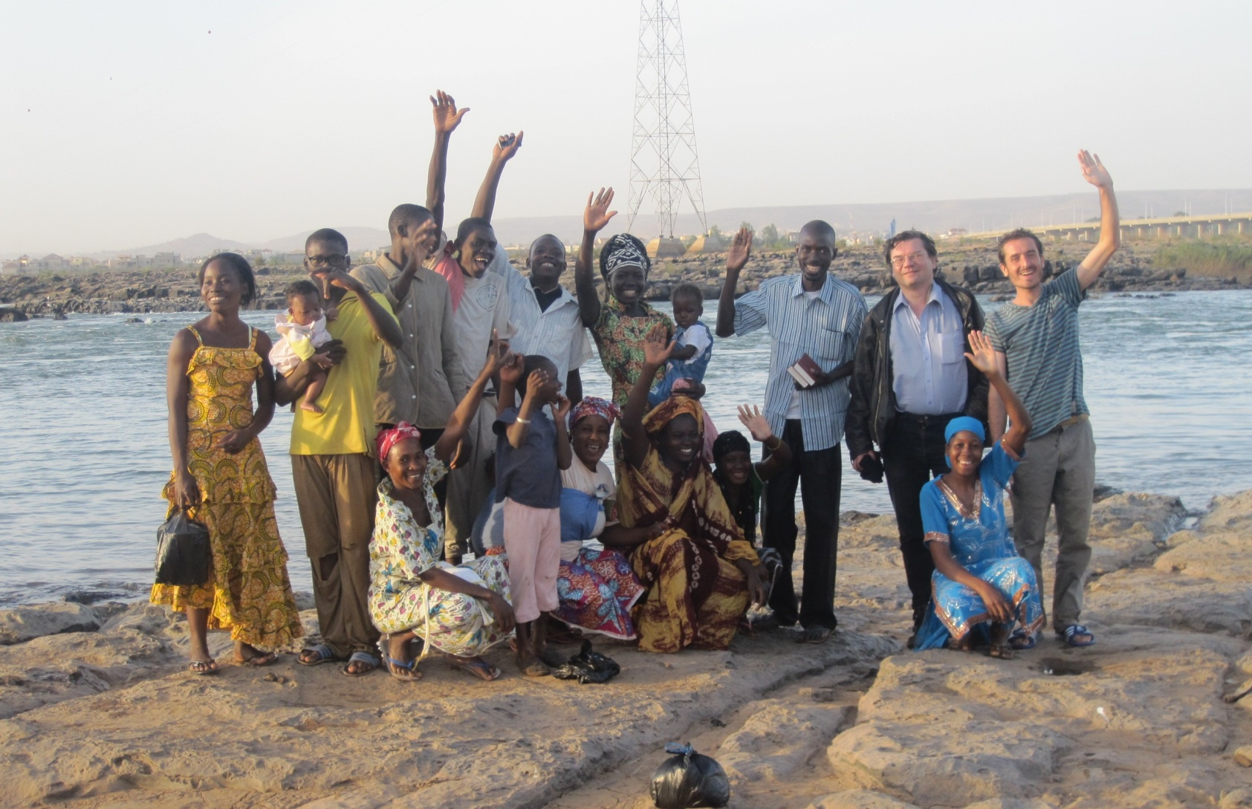
11.3.4 Życie zboru
Zdjęcie: Zbór w Bamako, Mali - wszystkie te osoby przyjęły tego dnia chrzest

Slide 28
„​Nie opuszczając wspólnych zebrań naszych… lecz dodając sobie otuchy, a to tym bardziej, im lepiej widzicie, że się ten dzień (Powtórnego Przyjścia) przybliża” (Heb 10:25 por. Mal 3:16).

Slide 29
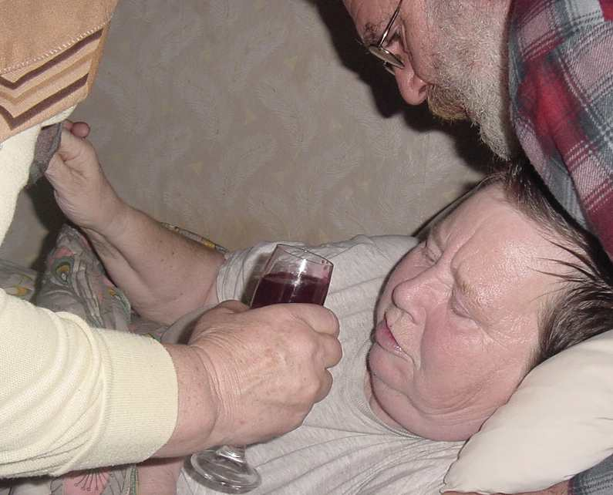
11.3.5 Łamanie chleba

Slide 30
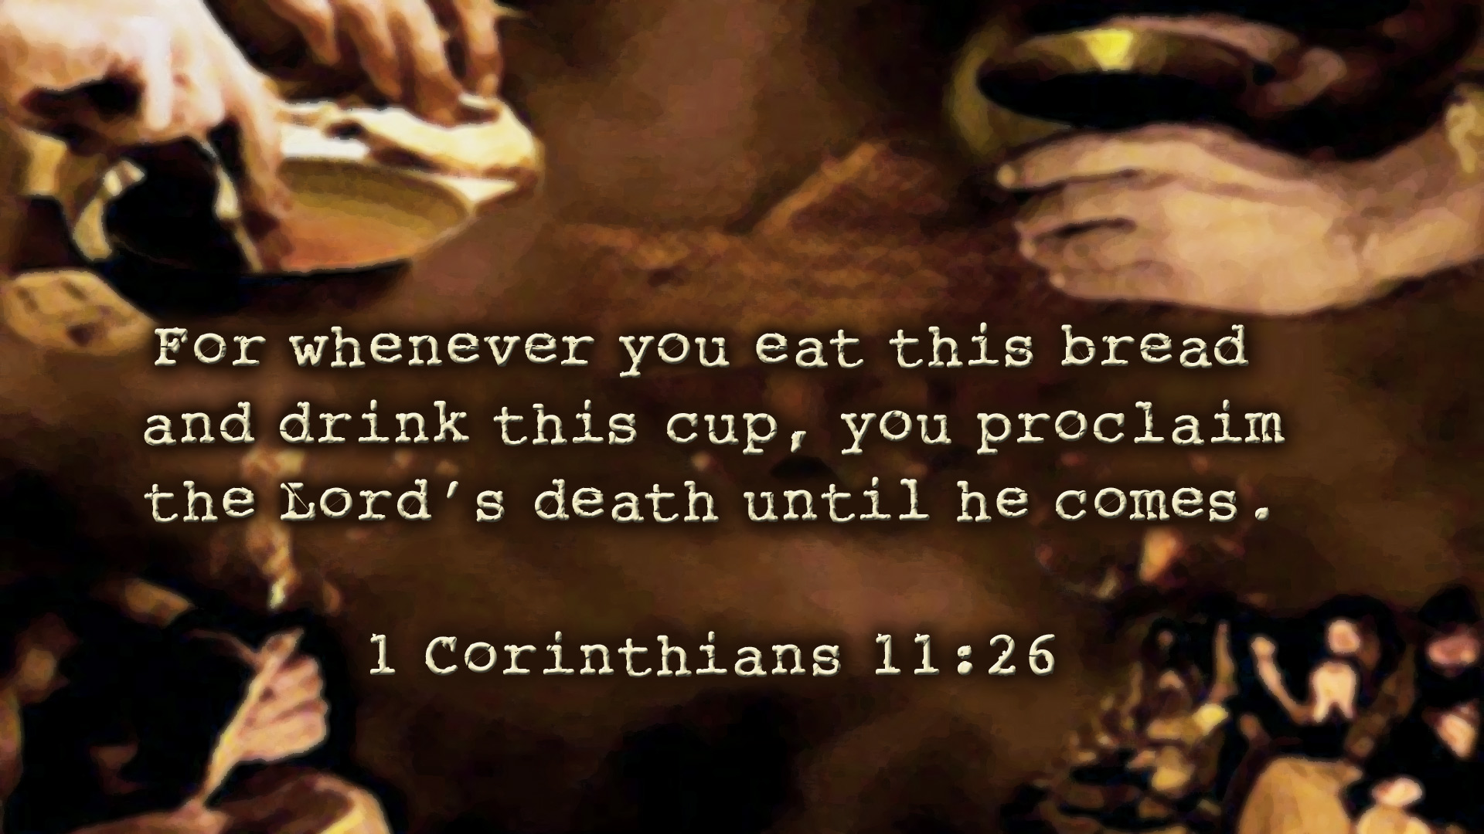

Albowiem, ilekroć ten chleb jecie, a z kielicha tego pijecie, śmierć Pańską zwiastujecie, aż przyjdzie.
1 List do Koryntian 11:26

Slide 31
Jezus przykazał nam: „To czyńcie na pamiątkę moją”, (Łk 22:19).
Wydaje się, że pierwsi chrześcijanie spotykali się na łamanie chleba dość często (Dz 2:42,46), prawdopodobnie raz w tygodniu (Dz 20:7).

Slide 32
1Ko 11:23-28
​Albowiem ja przejąłem od Pana to, co wam przekazałem, że Pan Jezus tej nocy, której był wydany, wziął chleb ​A podziękowawszy, złamał i rzekł: Bierzcie, jedzcie, to jest ciało moje za was wydane; to czyńcie na pamiątkę moją. ​Podobnie i kielich po wieczerzy, mówiąc: Ten kielich to nowe przymierze we krwi mojej; to czyńcie, ilekroć pić będziecie, na pamiątkę moją. ​Albowiem, ilekroć ten chleb jecie, a z kielicha tego pijecie, śmierć Pańską zwiastujecie, aż przyjdzie. ​Przeto, ktokolwiek by jadł chleb i pił z kielicha Pańskiego niegodnie, winien będzie ciała i krwi Pańskiej. ​Niechże więc człowiek samego siebie doświadcza i tak niech je z chleba tego i z kielicha tego pije.

Slide 33
Możliwy porządek liturgii łamania chleba:
1. Modlitwa - proszenie Boga o pobłogosławienie tego spotkania; aby otworzył nam nasze oczy na Jego Słowo; pamiętanie o potrzebach innych wierzących; chwalenie Boga za Jego miłość, zwłaszcza za pokazaną w Chrystusie i modlitwa dotycząca innych spraw.
2. Czytanie Biblii zgodnie z podanymi w "Towarzyszu Biblii" rozdziałami na dany dzień.
3. Przemyślenia nad tym, czego możemy nauczyć się z przeczytanych rozdziałów lub przeczytanie napomnienia - nauki biblijnej, która prowadzi nas do celu naszej liturgii - pamiątki Chrystusa.
4. Przeczytanie 1Ko 11:23-29.
5. Chwila samozastanowienia.
6. Dziękczynienie za chleb.
7. Łamanie chleba i spożycie małego kawałka.
8. Dziękczynienie za wino.
9. Spożycie małego łyku wina.
10. Modlitwa kończąca.

Slide 34
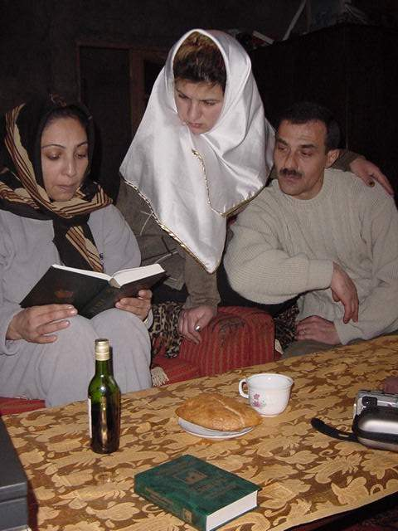
Regularnie w małych grupach…

Slide 35
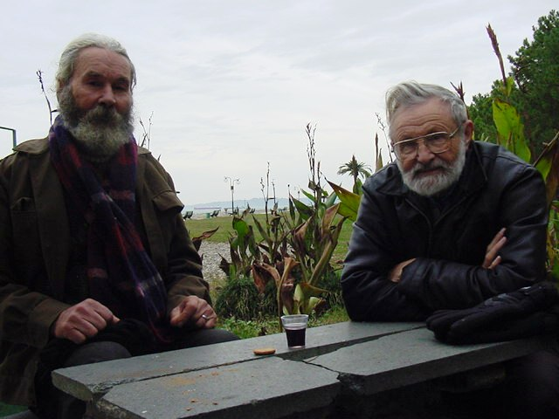
Bądź kiedykolwiek wierzący się spotykają

Slide 36
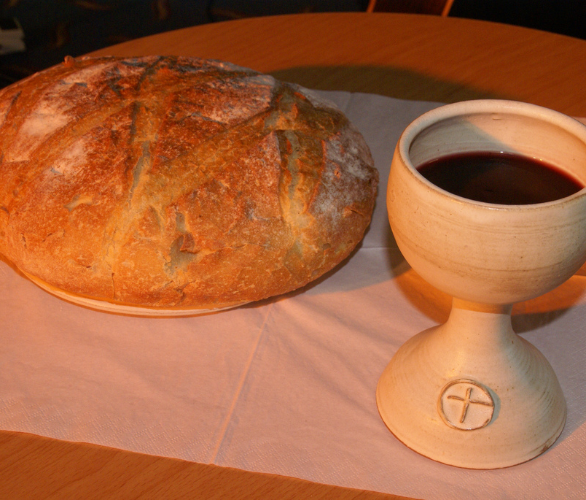

Slide 37
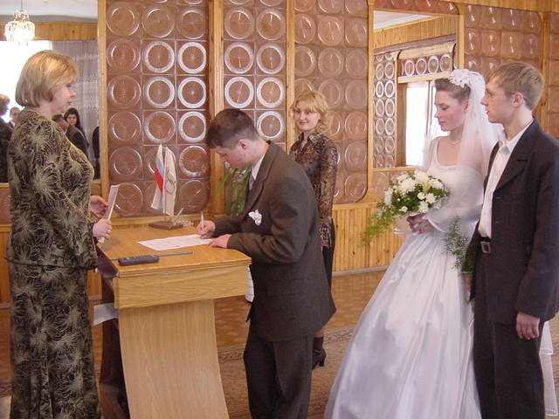
11.4 Małżeństwo

Slide 38
„​Dlatego opuści mąż ojca swego i matkę swoją i złączy się z żoną swoją, i staną się jednym ciałem” (Rdz 2:24).
„​Małżeństwo niech będzie we czci u wszystkich, a łoże nieskalane” (Heb 13:4)

Slide 39
1 Ko 11:3: „​A chcę, abyście wiedzieli, że głową każdego męża jest Chrystus, a głową żony mąż, a głową Chrystusa Bóg”.

Slide 40
Ef 5:22-33 ​Żony, bądźcie uległe mężom swoim jak Panu, ​Bo mąż jest głową żony, jak Chrystus Głową Kościoła, ciała, którego jest Zbawicielem. ​Ale jak Kościół podlega Chrystusowi, tak i żony mężom swoim we wszystkim. ​Mężowie, miłujcie żony swoje, jak i Chrystus umiłował Kościół i wydał zań samego siebie, ​Aby go uświęcić, oczyściwszy go kąpielą wodną przez Słowo, ​Aby sam sobie przysposobić Kościół pełen chwały, bez zmazy lub skazy lub czegoś w tym rodzaju, ale żeby był święty i niepokalany. ​

Slide 41
Tak też mężowie powinni miłować żony swoje, jak własne ciała. Kto miłuje żonę swoją, samego siebie miłuje. ​Albowiem nikt nigdy ciała swego nie miał w nienawiści, ale je żywi i pielęgnuje, jak i Chrystus Kościół, ​Gdyż członkami ciała jego jesteśmy. ​Dlatego opuści człowiek ojca i matkę, i połączy się z żoną swoją, a tych dwoje będzie jednym ciałem. ​Tajemnica to wielka, ale ja odnoszę to do Chrystusa i Kościoła. ​A zatem niechaj i każdy z was miłuje żonę swoją, jak siebie samego, a żona niechaj poważa męża swego.

Slide 42
„… Wyraża się ona w rozwiązłości, nieczystości i nieprzyzwoitości… i tym podobnych rzeczach. Ostrzegam was, jak ostrzegłem już wcześniej: ci, co robią takie rzeczy, nie będą mieć udziału w Królestwie Bożym!” (Gal 5:19,21 NTSterna).
„Wystrzegajcie się rozwiązłości! (por. 2 Tm 2:22) Żaden inny grzech ludzki nie hańbi ciała, ale kto popada w rozpustę, hańbi własne ciało” (1 Ko 6:18 NTPW).

Slide 43
„​Ale od początku stworzenia uczynił ich Bóg mężczyzną i kobietą. ​Dlatego opuści człowiek ojca swego oraz matkę i połączy się z żoną swoją. ​I będą ci dwoje jednym ciałem. A tak (podkreśla Jezus) już nie są dwoje, lecz jedno ciało. ​Co tedy Bóg złączył, człowiek niechaj nie rozłącza…Ktokolwiek by rozwiódł się z żoną swoją i poślubił inną, popełnia wobec niej cudzołóstwo. ​A jeśliby sama rozwiodła się z mężem swoim i poślubiła innego, dopuszcza się cudzołóstwa” (Mk 10:6-12).

Slide 44
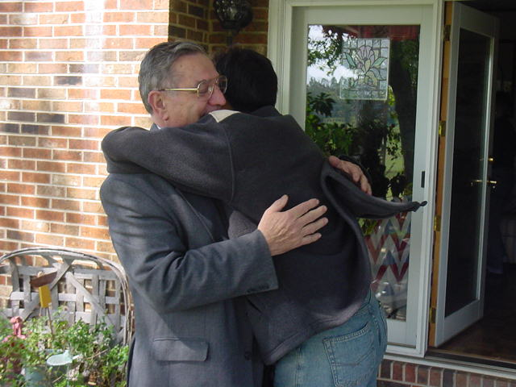
11.5 Społeczność

Slide 45
Flp 1:5 UBG: „współudział w Ewangelii”; „wspólnota Ducha” (Flp 2:1 UBG)
Pierwsi chrześcijanie „trwali w nauce apostolskiej i we wspólnocie, w łamaniu chleba i w modlitwach… a łamiąc chleb po domach, przyjmowali pokarm z weselem i w prostocie serca” (Dz 2:42,46).
„​Kielich błogosławieństwa, który błogosławimy, czyż nie jest społecznością krwi Chrystusowej? Chleb, który łamiemy, czyż nie jest społecznością ciała Chrystusowego? ​Ponieważ jest jeden chleb, my, ilu nas jest, stanowimy jedno ciało, wszyscy bowiem jesteśmy uczestnikami jednego chleba”, tzn. Chrystusa (1 ko 10:16,17).

Slide 46
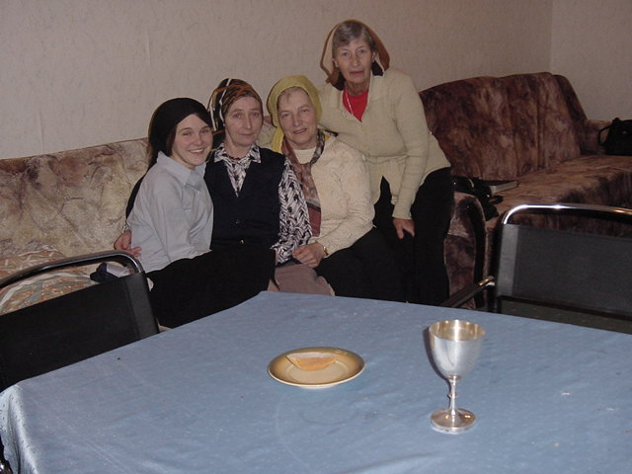

Slide 47
Studium 11: Pytania
1. Jakie zmiany powinny nastąpić w życiu człowieka po przyjęciu chrztu?
2. Co oznacza słowo „świętość"?:
  a) Nieutrzymywanie kontaktu z niewierzącymi
  b) Oddzielenie od grzechu i oddanie się rzeczom Bożym.
  c) Chodzenie do kościoła
  d) Czynienie dobra innym ludziom
3. Jakie zajęcia są nieodpowiednie dla prawdziwego chrześcijanina?
4. Co oznaczają słowa „święty" i „kościół" („zbór")?
5. Które z poniższych zdań są prawdziwe w odniesieniu do łamaniu chleba:
  a) Powinniśmy czynić to co tydzień
  b) Powinniśmy czynić to raz w roku w czasie Paschy
  c) Chleb i wino zamieniają się dosłownie w ciało i krew Jezusa
  d) Chleb i wino symbolizują ciało i krew Jezusa
6. Które z następujących zdań są prawdziwe w odniesieniu do małżeństwa:
  a) Powinniśmy poślubiać tylko prawdziwie wierzących
  b) Wierzącym pozwala się na rozwód
  c) Wierzący, który pozostaje w związku małżeńskim, a którego partner jest niewierzący, powinien pozostać w związku małżeńskim z nim
  d) W związku małżeńskim mężczyzna reprezentuje Chrystusa a kobieta wierzących
7. Czy kobieta powinna nauczać w zborze?
8. Jeżeli przyjmiesz chrzest po poznaniu prawdy czy będziesz nadal pozostawał we wspólnocie z kościołami, które nie głoszą pełnej prawdy?

